Slide 1
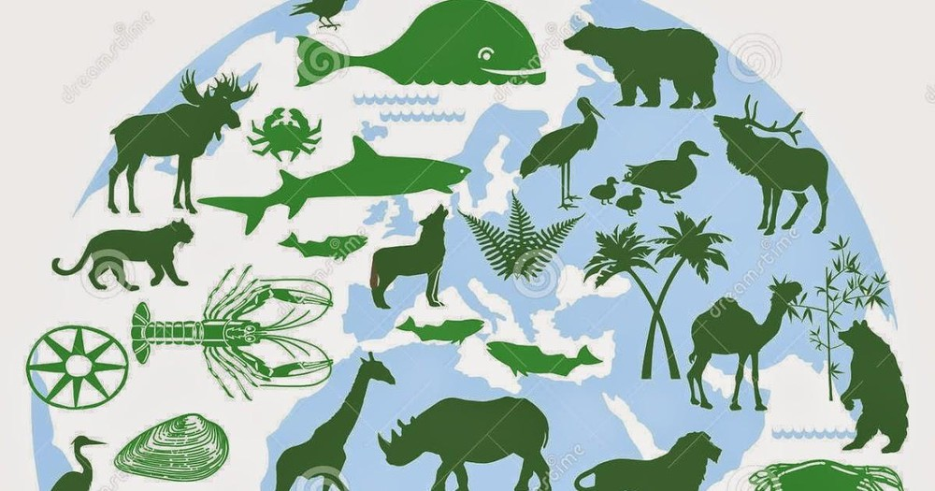
BÀI 20: CÁC CẤP ĐỘ TỔ CHỨC TRONG CƠ THỂ ĐA BÀO

Slide 2

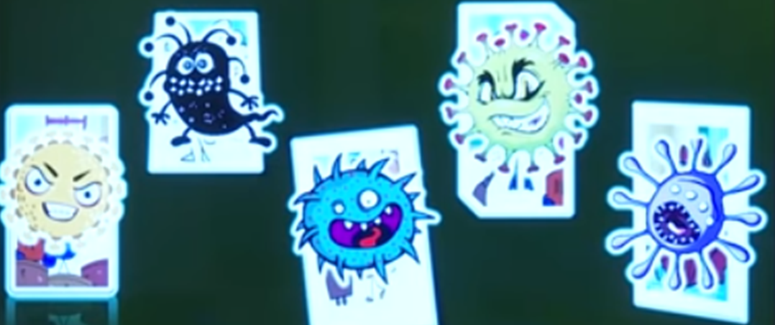

Slide 3
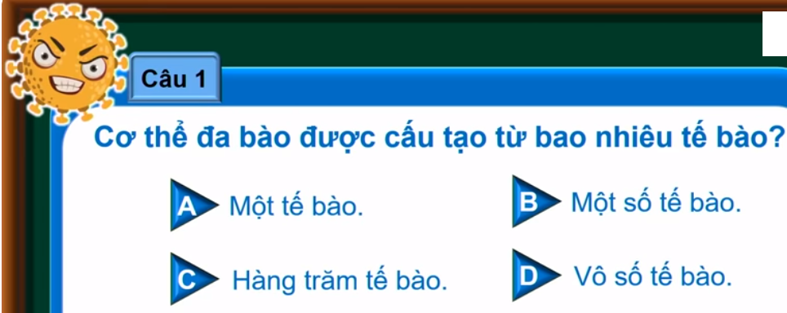
D

Slide 4
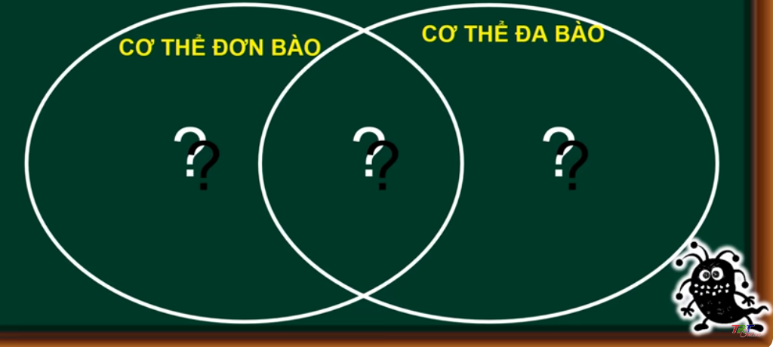
Câu 2: Điền những điểm giống nhau vào phần giao nhau của 2 hình và điền điểm khác nhau vào phần riêng của 2 hình

Slide 5
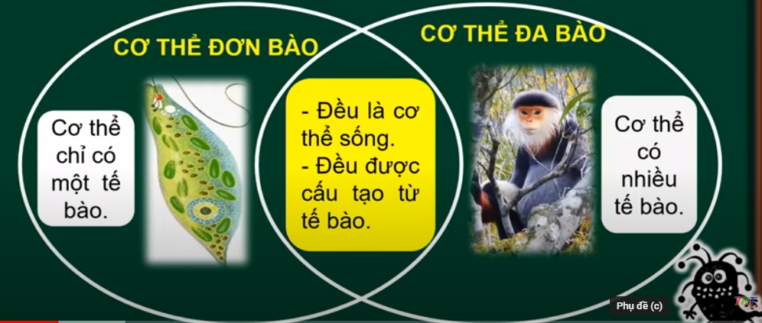

Slide 6
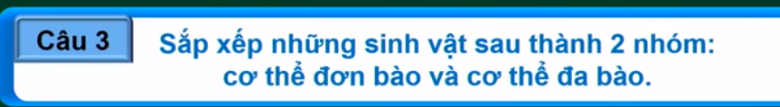
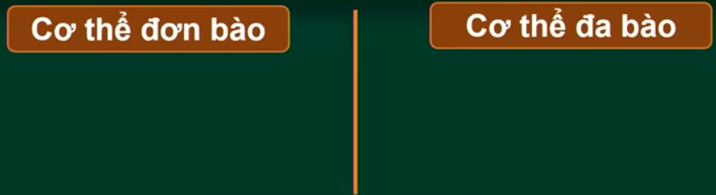
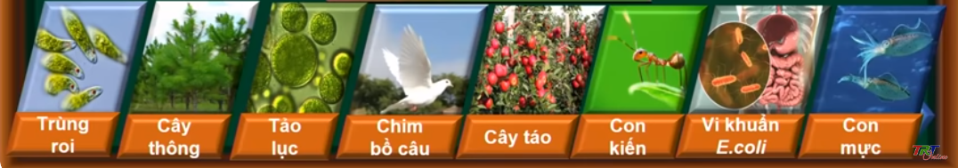

Slide 7
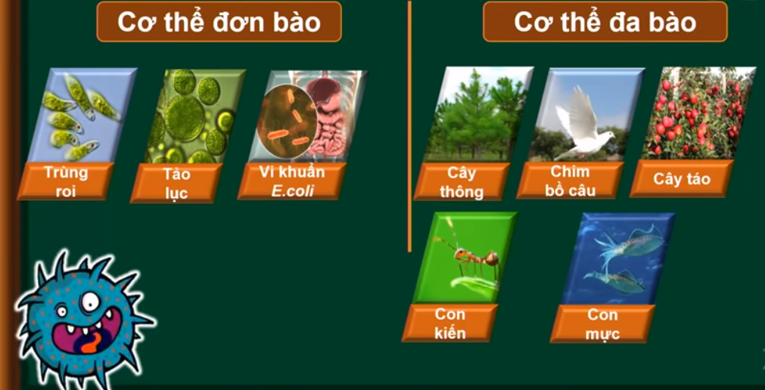

Slide 8
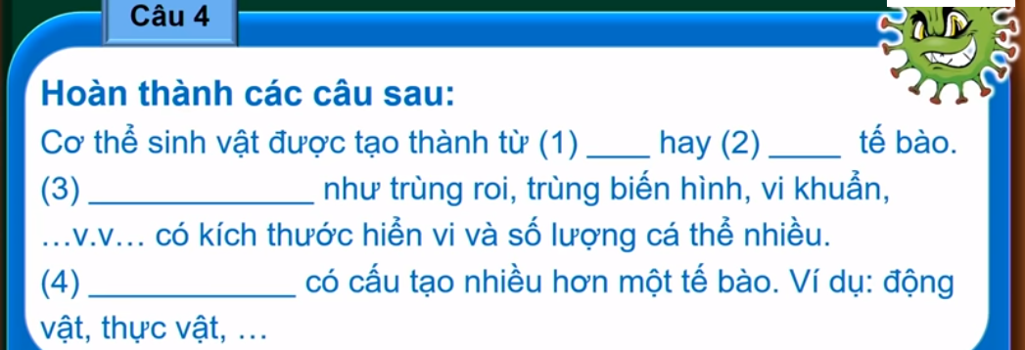
một
nhiều
Cơ thể đơn bào
Cơ thể đa bào

Slide 9
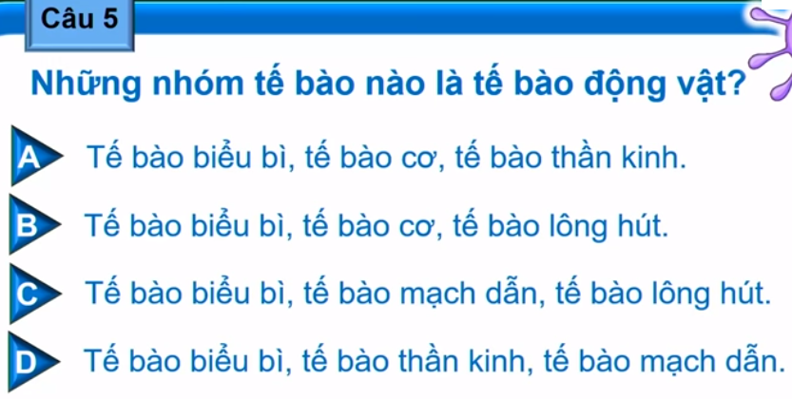
A

Slide 10
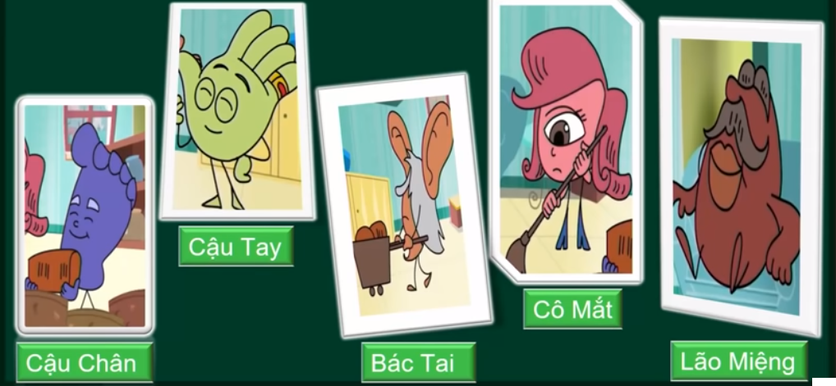

Slide 11
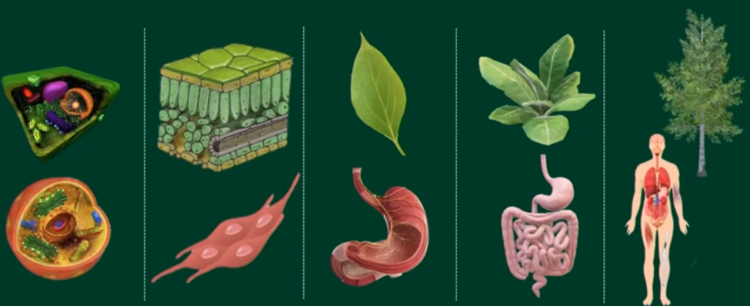





BÀI 20: CÁC CẤP ĐỘ TỔ CHỨC TRONG CƠ THỂ ĐA BÀO

Slide 12
BÀI 20: CÁC CẤP ĐỘ TỔ CHỨC TRONG CƠ THỂ ĐA BÀO
1
Từ tế bào đến mô
2
Từ mô đến cơ quan
3
Từ cơ quan đến cơ thể

Slide 13
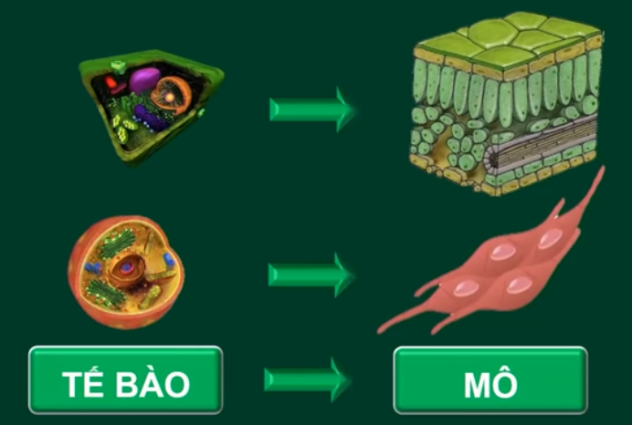
1. TỪ TẾ BÀO ĐẾN MÔ

Slide 14
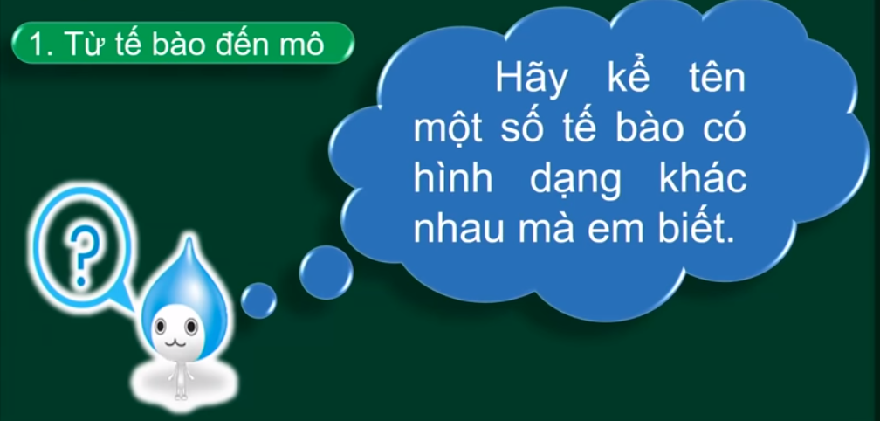

Slide 15
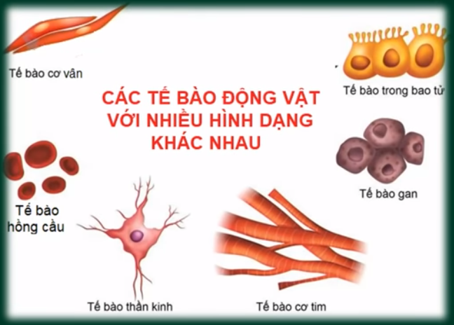
Vì sao tế bào lại có nhiều hình dạng khác nhau như vậy?

Slide 16
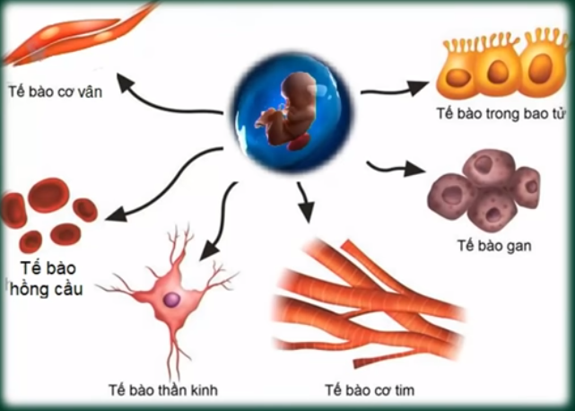

Slide 17
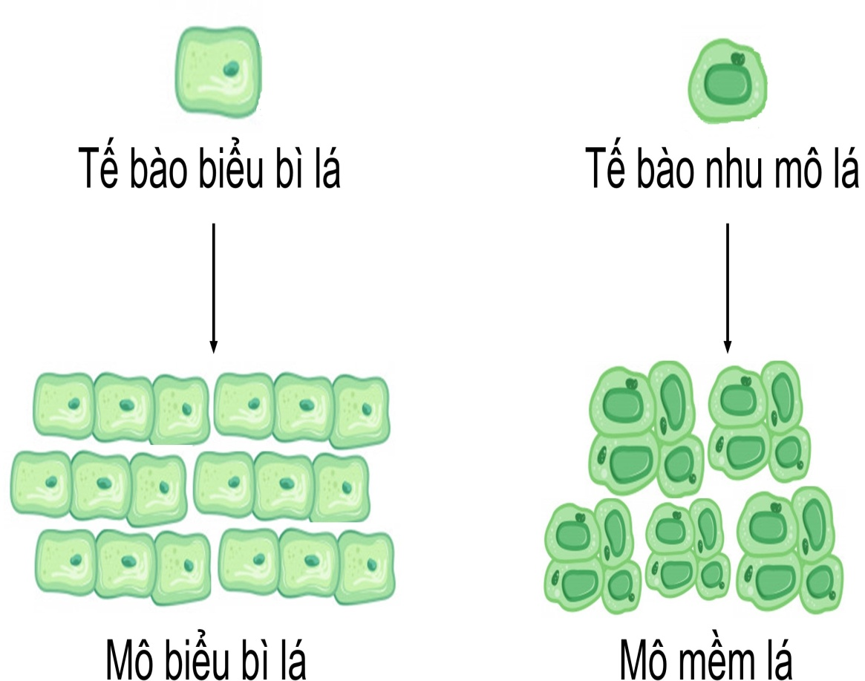
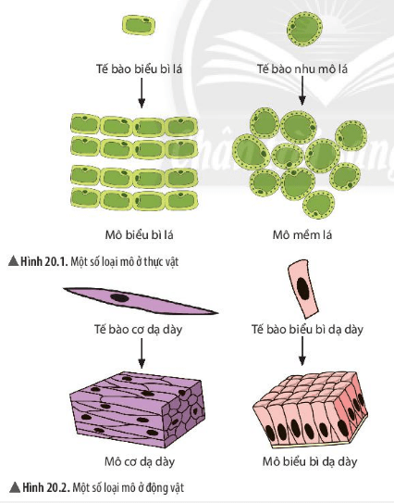
1. TỪ TẾ BÀO ĐẾN MÔ
Thành phần cấu tạo nên mô là gì?
=> Mô được cấu tạo từ tế bào

Slide 18
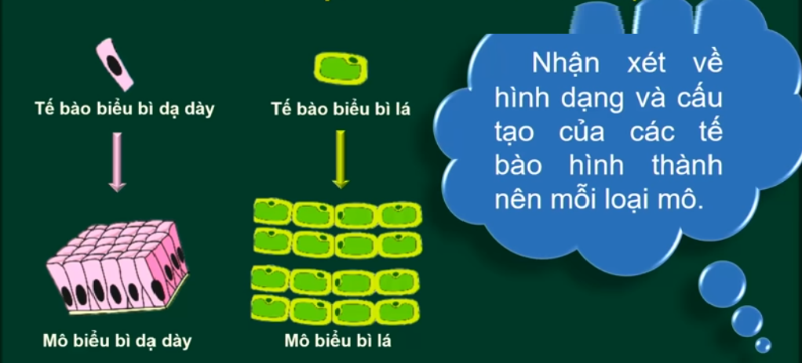
Các tế bào hình thành nên mỗi loại mô có cấu tạo và hình dạng giống nhau

Slide 19
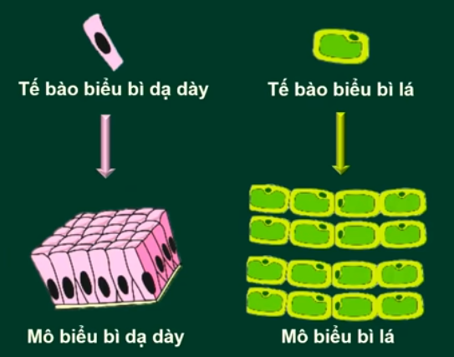
Em hãy dự đoán chức năng của các tế bào trong một mô?
Các tế bào trong một mô có chức năng giống nhau

Slide 20
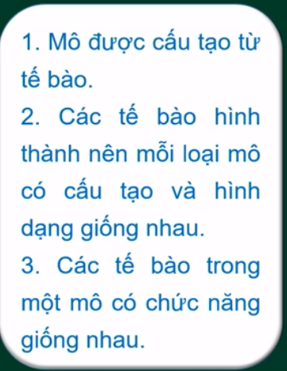
=> Mô là gì?

Slide 21
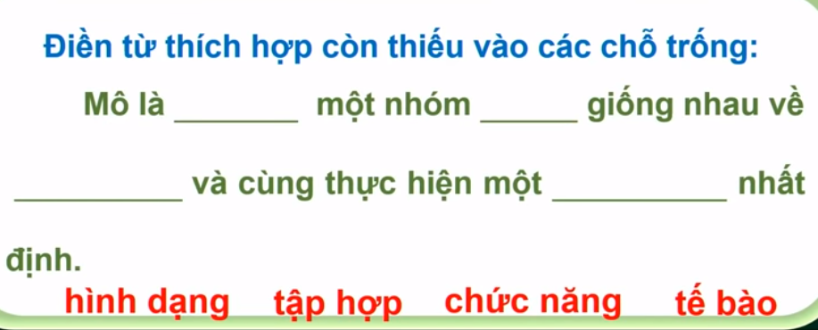
Tập hợp
tế bào
Hình dạng
chức năng

Slide 22
Khái niệm:
1. TỪ TẾ BÀO ĐẾN MÔ
:
Mô là tập hợp một nhóm tế bào giống nhau về hình dạng và cùng thực hiện một chức năng nhất định.

Slide 23
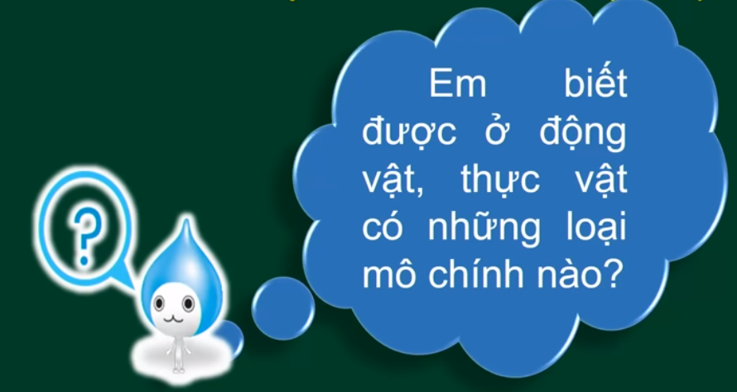

Slide 24
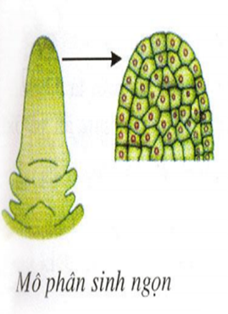
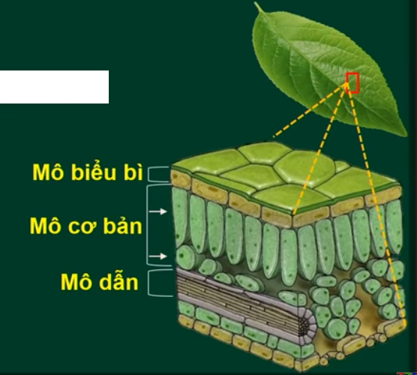
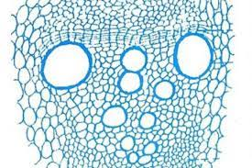
a. Mô Thực Vật
Mô dẫn

Slide 25
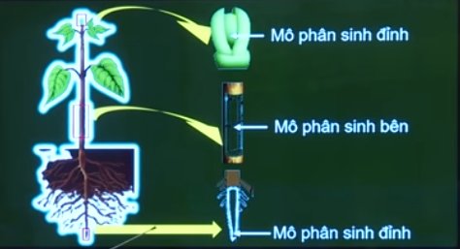
Mô thực vật gồm : mô biểu bì, mô phân sinh, mô dẫn, mô cơ bản
:

Slide 26
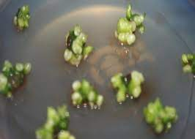
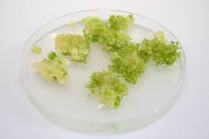
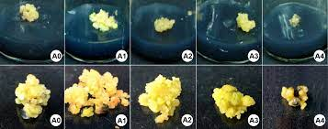

Slide 27
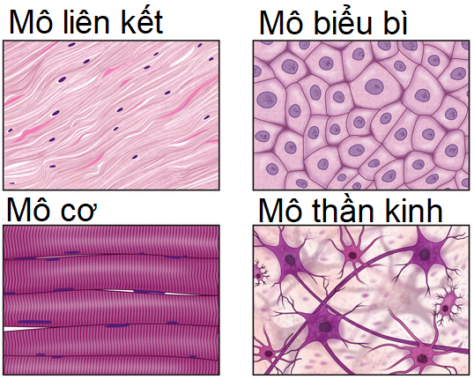
b. Mô Động Vật

Slide 28
Mô động vật gồm : mô biểu bì, mô liên kết , mô thần kinh, mô cơ
:

Slide 29
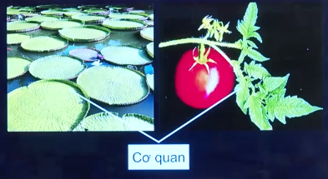
2. TỪ MÔ ĐẾN CƠ QUAN

Slide 30
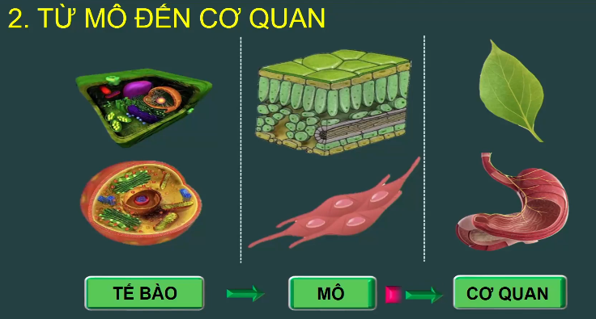

Slide 31
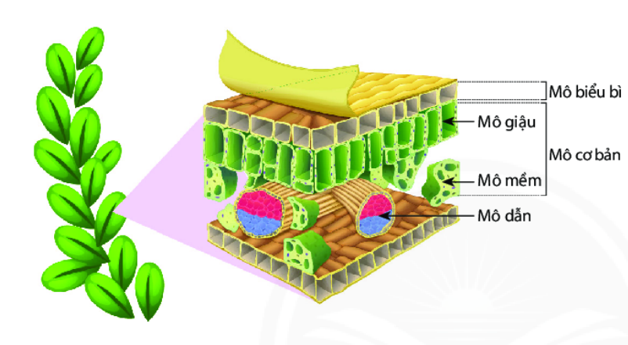
2. TỪ MÔ ĐẾN CƠ QUAN
Lá cây được cấu tạo từ những loại mô nào?
Mô biểu bì, mô cơ bản, mô dẫn

Slide 32
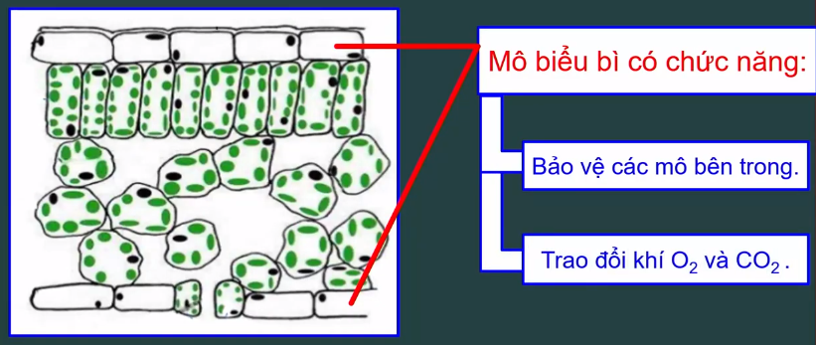

Slide 33
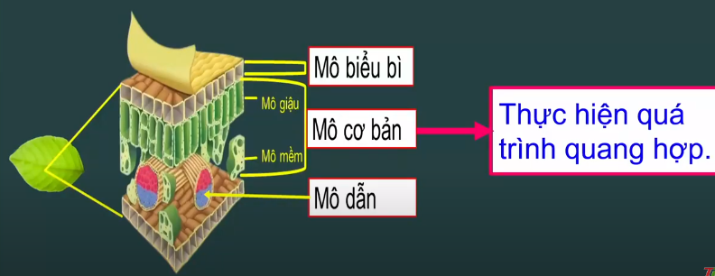

Slide 34
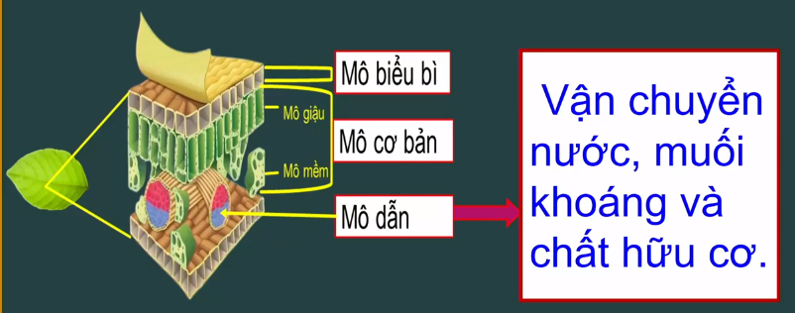

Slide 35
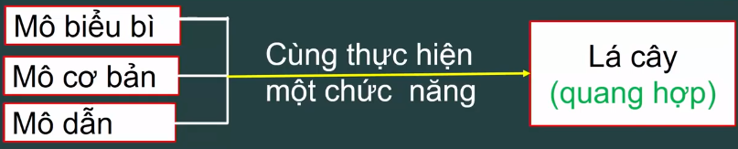
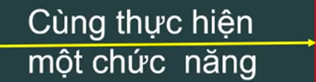
Các mô
Cơ quan

Slide 36
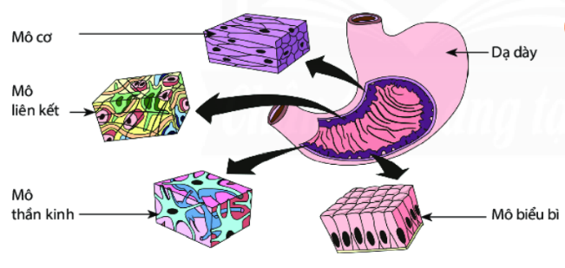
2. TỪ MÔ ĐẾN CƠ QUAN
Kể tên các mô tương ứng có trong các cơ quan dạ dày?

Slide 37
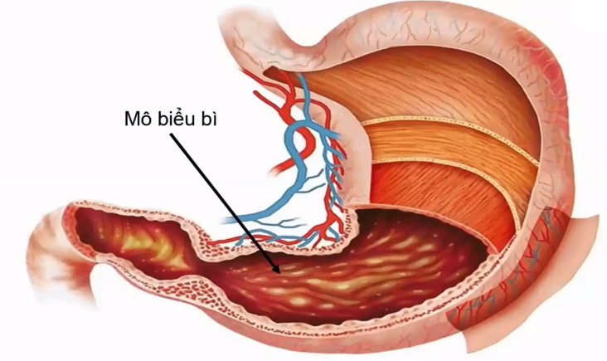

Slide 38
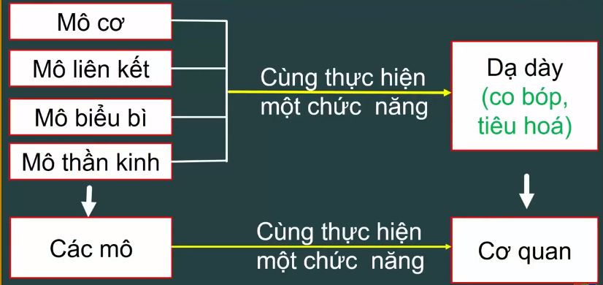

Slide 39
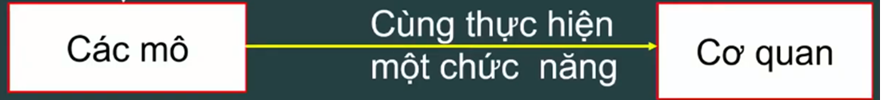
2. TỪ MÔ ĐẾN CƠ QUAN
Cơ quan là gì?

Slide 40
Khái niệm:
Cơ quan là tập hợp của nhiều mô cùng thực hiện chức năng trong cơ thể
2. TỪ MÔ ĐẾN CƠ QUAN
:

Slide 41
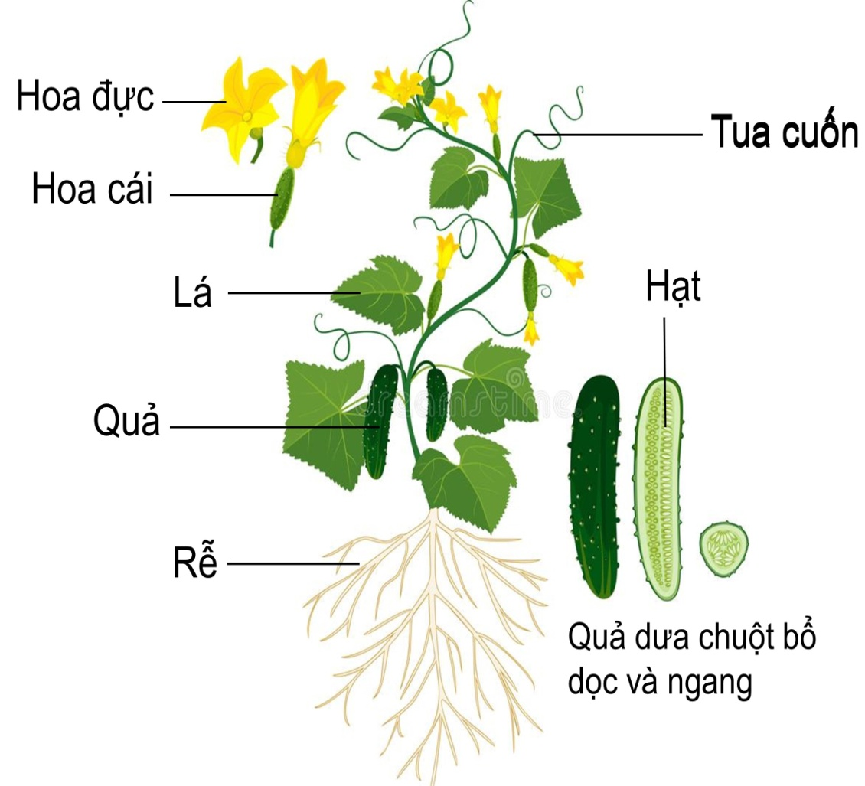
a.Cơ quan Thực Vật
Em hãy chú thích các cơ quan của cây ở hình bên?
Cơ quan thực vật gồm: rễ, thân, hoa, quả, lá,…

Slide 42
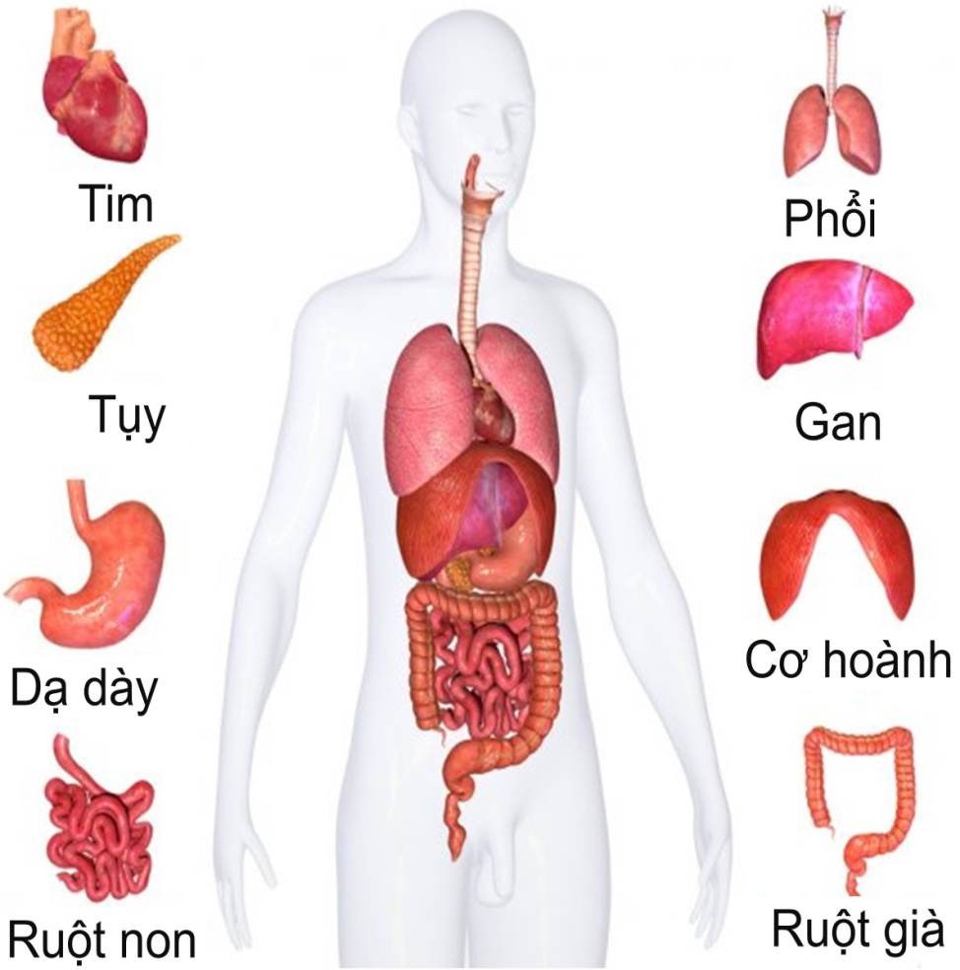
b. Cơ quan Động Vật
Cơ quan động vật gồm : phổi, mắt, mũi, miệng, tim, gan, thận, dạ dày,….

Slide 43
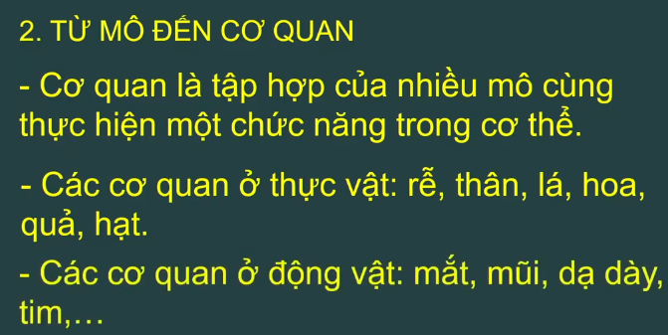

Slide 44
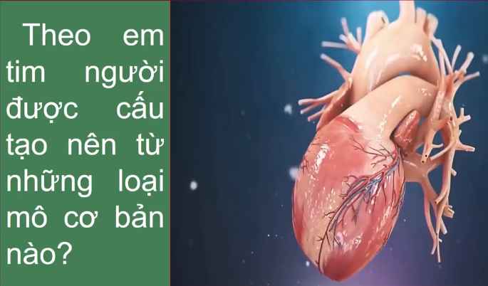

Slide 45
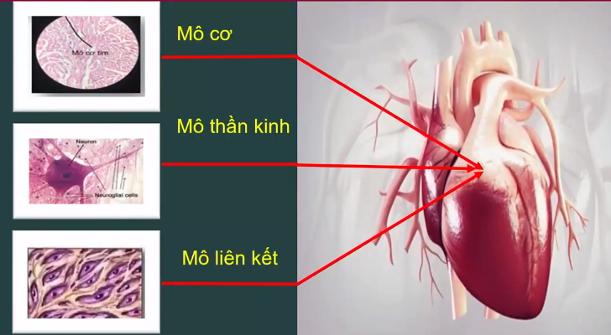

Slide 46
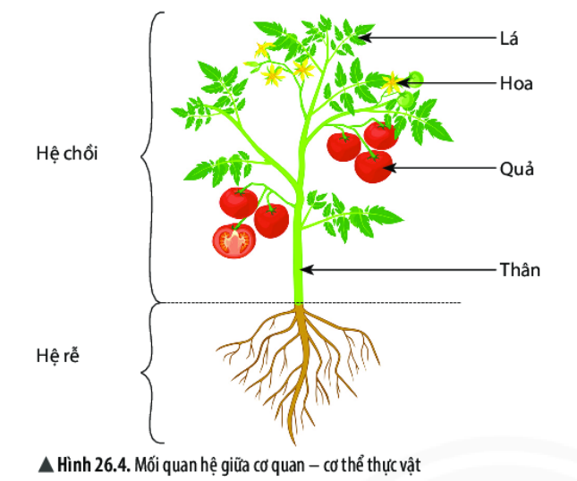
3. TỪ CƠ QUAN ĐẾN CƠ THỂ
Hãy xác định tên các cơ quan được đánh số từ (1) đến (4) ở hình 20.4 và nối chức năng chính tương ứng với từng cơ quan đó?
1
2
3
4

Slide 47



Thực hiện chức năng sinh sản
Thực hiện quang hợp, tạo chất dinh dưỡng
Vận chuyển nước, muối khoáng và chất dinh dưỡng

Slide 48

3. TỪ CƠ QUAN ĐẾN CƠ THỂ
Em hãy nêu chức năng chính của hệ rễ?

Slide 49

3. TỪ CƠ QUAN ĐẾN CƠ THỂ

Slide 50


Slide 51


Điều gì sẽ xảy ra nếu cây cà chua mất đi hệ rễ?

Slide 52


Slide 53

Hãy xác định tên một số cơ quan cấu tạo nên hệ tiêu hoá được đánh số từ (5) đến (10) ở hình bên và nêu chức năng của hệ tiêu hoá?
5
6
7
9
8
10
Hậu môn
Chức năng của hệ tiêu hoá:
Tiếp nhận, tiêu hoá và biến đổi thức ăn (nghiền, co bóp, chuyển hoá thức ăn thành các chất dinh dưỡng cho cơ thể
Hấp thụ chất dinh dưỡng và thải phân

Slide 54


Slide 55

Hệ cơ quan | Cơ quan cấu tạo nên hệ cơ quan | Chức năng hệ cơ quan
Hệ tiêu hoá
Hệ tuần hoàn
Hệ thần kinh
Hệ hô hấp
Hệ bài tiết
Thực quản, dạ dày, ruột, …
Tiêu hoá thức ăn thành các chất cần thiết cho cơ thể
Tim, mạch máu, …
Vận chuyển các chất trong cơ thể
Não, dây thần kinh, tuỷ sống, …
Điều khiển các hoạt động sống của cơ thể
Mũi, hầu, phổi, thanh quản, khí quản, …
Giúp cơ thể trao đổi khí với môi trường bên ngoài (thở)
Da, bàng quan, thận, …
Cân bằng, bài tiết các chất không cần thiết ra khỏi cơ thể.

Slide 56


Hệ vận động
Hệ hô hấp
Hệ tuần hoàn
Hệ bài tiết
Hệ thần kinh

Slide 57

Điều gì xảy ra nếu trong cơ thể có một hệ cơ quan nào đó ngừng hoạt động?

Slide 58

Hệ cơ quan là gì? Cơ thể là gì?
- Hệ cơ quan là tập hợp một số cơ quan cùng hoạt động để thực hiện 1 chức năng nhất định.
- Cơ thể là tập hợp tất cả các hệ cơ quan cùng hoạt động thống nhất, nhịp nhàng để thực hiện chức năng sống.

Slide 59

- Cơ thể đa bào được cấu tạo từ nhiều cơ quan và hệ cơ quan. Các cơ quan cùng thực hiện chức năng tạo thành hệ cơ quan, các hệ cơ quan hoạt động thống nhất, nhịp nhàng để thực hiện chức năng sống.

Slide 60
LUYỆN TẬP
Điều gì xảy ra nếu cây cà chua bị mất hệ rễ?
Hệ chồi cũng ngừng hoạt động và cây cà chua sẽ chết.

Slide 61

Nêu tên các cấp độ tổ chức trong cơ thể đa bào?

Slide 62

Câu hỏi 1: Đơn vị cấu tạo nên cơ quan là :
tế bào.
mô.
Cơ quan.
Hệ cơ quan.

Slide 63
Câu hỏi 2: Tập hợp một số cơ quan cùng hoạt động để thực hiện một chức năng nhất định, được gọi là
tế bào.
mô.
Cơ quan.
Hệ cơ quan.

Slide 64
Câu hỏi 3: Dãy các từ hay cụm từ nào gồm toàn hệ cơ quan của cơ thể
Vận động, tai
Tim, dạ dày
Tuần hoàn, tiêu hóa.
Mắt, hô hấp

Slide 65

LUYỆN TẬP
Vẽ bảng sau vào vở và hoàn thành theo mẫu.

Slide 66
VẬN DỤNG
Nhiệm vụ sau buổi học
Bước 1
Mỗi HS lựa chọn 1 sinh vật đa bào
Bước 2
Sưu tầm mẫu vật hoặc tranh về các cấp tổ chức của sinh vật đó
Bước 3
Lập sơ đồ và chuẩn bị bài cáo cáo dài không quá 3 phút.

Slide 67



CẢM ƠN các thầy cô và các em học sinh!!!

Slide 68



Slide 69


Slide 70

TRÒ CHƠI
bộ từ gợi ý (biểu bì, rễ, thân, thần kinh, tim, dạ dày, liên kết, lá, hoa, quả, hạt, cơ, phân sinh).
nhanh và chính xác nhất là người chiến thắng.
MÔ | CƠ QUAN

Slide 71
TRÒ CHƠI
MÔ | CƠ QUAN
MÔ | CƠ QUAN
Biểu bì Liên kết Cơ Phân sinh Thần kinh | Rễ - Thân - Lá Hoa - Quả - Hạt Tim Dạ dày

Slide 72



Slide 73



Slide 74

3. TỪ CƠ QUAN ĐẾN CƠ THỂ
GV chia lớp thành 4 nhóm (mỗi nhóm 4 - 6 HS).
+ Nhóm 1 -2 mô hình về thực vật
+ Nhóm 3 -4 mô hình về động vật.
=> Các nhóm HS dán tên cơ quan tương ứng lên mô hình.

